Slide 1
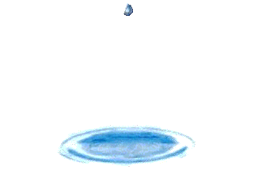

Slide 2
পরিচিতি

Slide 3
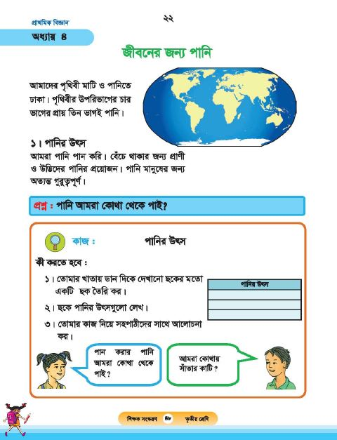
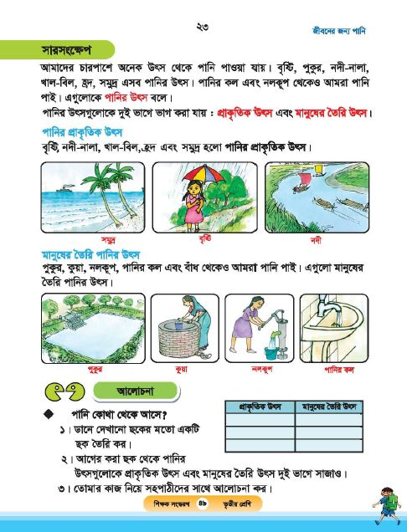
শ্রেণি: তৃতীয়
বিষয়: প্রাথমিক বিজ্ঞান
অধ্যায় ৪
জীবনের জন্য পানি
আমাদের আজকের পাঠ
পাঠ-১ : পানির উৎস
পৃষ্ঠা-২২ ও ২৩ আমাদের পৃথিবী …. সহপাঠীদের সাথে আলোচনা কর।
ঘোষণা
আমরা নিজ নিজ খাতায় পাঠের শিরোনাম লিখি

Slide 4
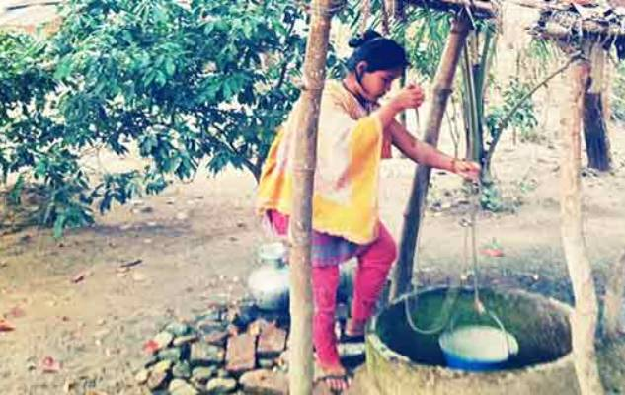
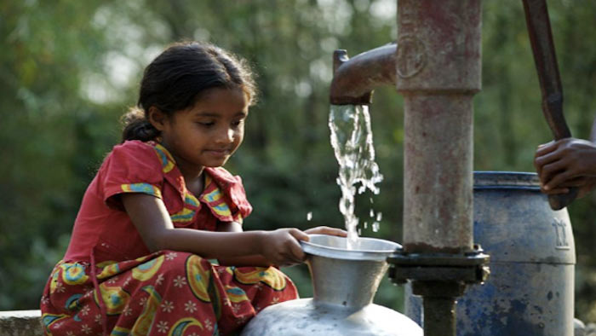
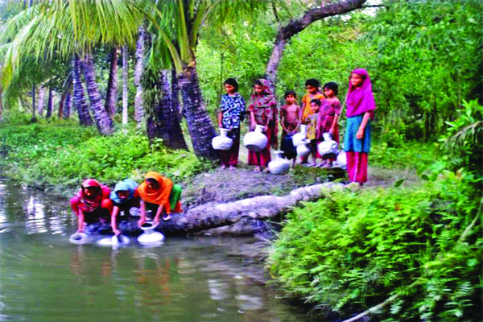
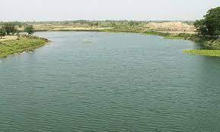
নিচের ছবিগুলো মনযোগ সহকারে দেখ
কুয়ার পানি
নলকুপের পানি
পুকুরের পানি
নদীর পানি
ছবিতে কী কী দেখতে পাচ্ছ?
তাহলে আমাদের আজকের পাঠ কী হতে পারে?

Slide 5
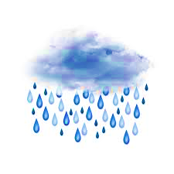
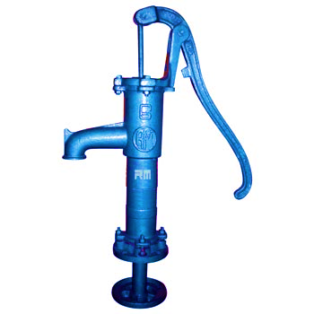
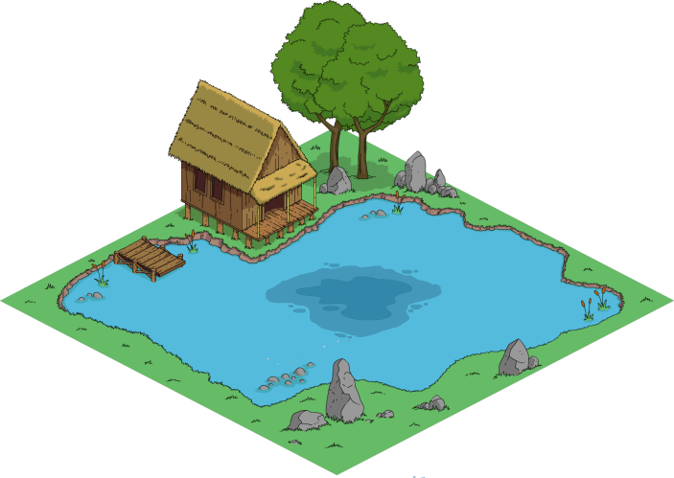

Slide 6
আজকের পাঠের শিখনফল:
৩.১.১ পানির উৎস সমূহ চিহ্নিত করতে পারবে।
ঘোষণা
শিখনফলগুলো মনোযোগ দিয়ে পড়ি।

Slide 7
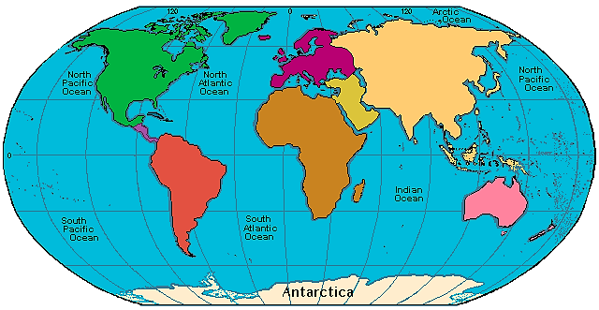
আমরা কী দেখতে পাচ্ছি?
মাটি
মাটি
পানি
পানি
পানি
মাটি
পানি
মাটি
পানি
এটা পৃথিবীর মানচিত্র।
পানি
তোমরা বলতে পার পৃথিবীর উপরিভাগে কী আছে?
তোমরা বলতে পার পৃথিবীর উপরিভাগে কী আছে?
মানচিত্রের নীল এবং অন্যান্য রং দিয়ে চিহ্নিত অংশগুলো কী নির্দেশ করে?
পৃথিবীর উপরিভাগের চার ভাগের প্রায় তিন ভাগই পানি।
পৃথিবীর উপরিভাগে মাটি এবং পানি আছে।
আমাদের পৃথিবী মাটি ও পানিতে ঢাকা।
এসো দেখে নেই।

Slide 8
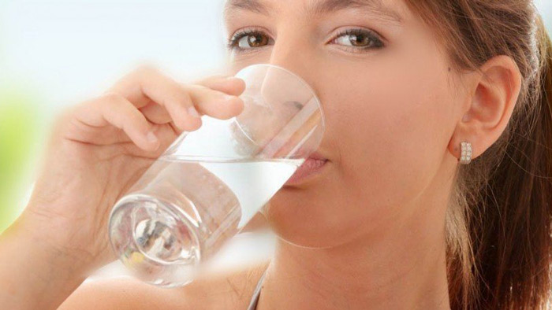
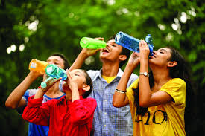
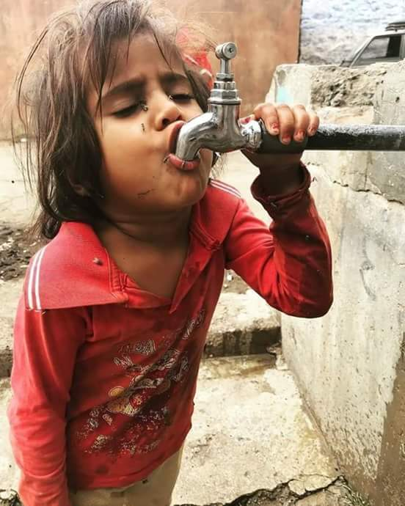
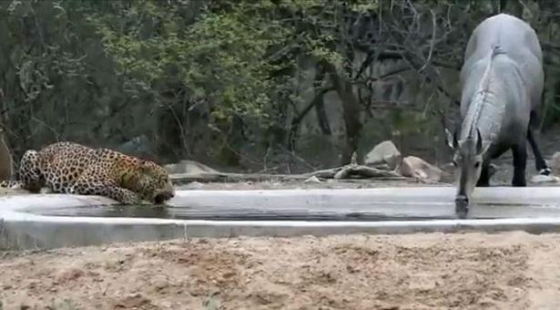
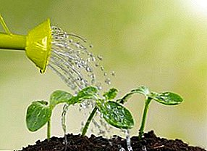
ছবিতে তোমরা কী দেখতে পাচ্ছ?
আমরা পানি পান করি। বেঁচে থাকার জন্য প্রাণী ও উদ্ভিদের পানির প্রয়োজন। পানি পান করা মানুষের জন্য অত্যন্ত গুরুত্বপূর্ণ। এক কথায়, পানির অপর নাম জীবন।

Slide 9
আমরা যেখান থেকে পানি পাইঃ
বৃষ্টি
নদী
পুকুর
নলকূপ
ছবিতে কী কী দেখতে পাচ্ছ?
এ গুলোকে কী বলে?
এগুলো থেকে আমরা কী পাই?
পানি পাই
এ গুলোকে পানির উৎস বলে।

Slide 10
আমরা যেখান থেকে পানি পাইঃ
সমুদ্র
নদী
কুয়া
ছবিতে কী কী দেখতে পাচ্ছ?
পানি পাই।
এগুলো থেকে আমরা কী পাই?
এ গুলোকে পানির উৎস বলে।

Slide 11
ছবিতে তোমরা কী কী দেখতে পাচ্ছ?
পানির বিভিন্ন উৎস
পানির উৎসগুলোকে কত ভাগে ভাগ করা যেতে পারে?
পানির উৎসগুলোকে দুই ভাগে ভাগ করা যায়।
প্রাকৃতিক উৎস এবং মানুষের তৈরি বা কৃত্রিম উৎস।

Slide 12
ছবিগুলো মনযোগে দিয়ে দেখ
নলকূপ
পুকুর
পানির কল
ছবিতে তোমরা কী কী দেখতে পাচ্ছ?
এগুলো পানির মানুষের তৈরি বা কৃত্রিম উৎস।
এগুলো পানির কোন ধরনের উৎস?
কুয়া

Slide 13
ছবিগুলো মনযোগে দিয়ে দেখ
বৃষ্টি
সমুদ্র
নদী
পানির প্রাকৃতিক উৎস।
এগুলো পানির কোন ধরনের উৎস?
ছবিতে তোমরা কী কী দেখতে পাচ্ছ?

Slide 14
পাঠ্য বইয়ের সাথে সংযোগ
প্রাথমিক বিজ্ঞান বইয়ের ২২ ও ২৩ পৃষ্টা খুলে নিরবে পড় ।

Slide 15
একক কাজ
নিচের প্রশ্নগুলোর উত্তর দাও।
পৃথিবীর মোট উপরিভাগের কত ভাগ পানি?
পানির চারটি উৎসের নাম বল।

Slide 16
একক কাজ
এক কথায় উত্তর দাও:
১. পান করার পানি তোমরা কোথা থেকে পাও?
২. বেঁচে থাকার জন্য প্রাণী ও উদ্ভিদের কী প্রয়োজন?
৩. পানির উৎসগুলোকে কত ভাগে ভাগ করা যায়?
৪. ‘কুয়ার’ পানি কোন উৎসের অন্তর্ভুক্ত?

Slide 17
দলীয় কাজ
শূন্যস্থান পূরণ কর।
মিলিয়ে নাওঃ
প্রাণী ও উদ্ভিদের
বেঁচে থাকার জন্য ......................পানির প্রয়োজন।
‘হ্রদ’ পানির ...............উৎস।
বাঁধ, পানির কল, পুকুর ইত্যাদি পানির.......................উৎস।
পানির উৎসগুলোকে ........ভাগে ভাগ যায়।
প্রাকৃতিক
মানুষের তৈরি
দুই

Slide 18
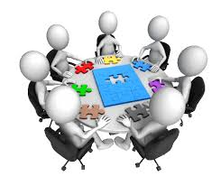
দলীয় কাজ
মিলিয়ে দেখ
১. তোমাদের খাতায় ডান দিকে দেখানো ছকের মত করে একটি ছক তৈরি কর।
পানির উৎস
১.
২.
৩.
নদী
২. ছবিতে দেখানো পানির উৎস গুলোকে ছকে লেখ যেকোন তিনটি।
সমুদ্র
বৃষ্টি

Slide 19
দলীয় কাজ
মিলিয়ে দেখ
কী করতে হবেঃ
১. তোমাদের খাতায় ডান দিকে দেখানো ছকের মত করে একটি ছক তৈরি কর।
প্রাকৃতিক উৎস | মানুষের তৈরি উৎস
নদী
নলকূপ
সমুদ্র
পানির কল
২. ছবিতে দেখানো পানির উৎসগুলোকে ছক অনুসারে সাজাও।
বৃষ্টি
কুয়া

Slide 20
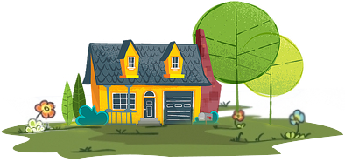
বাড়ির কাজ
তুমি যেসব কাজে পানি ব্যবহার কর তার উৎস কী কী লিখে আনবে।

Slide 21
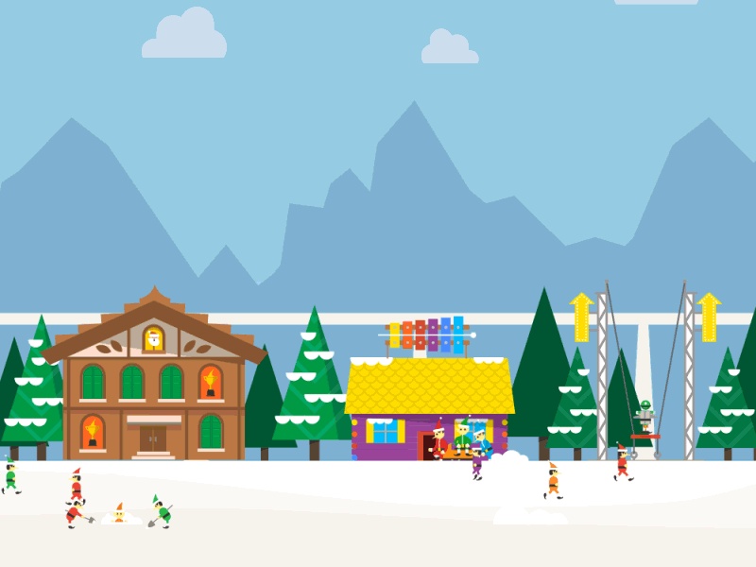
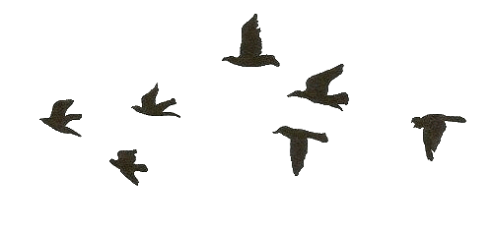
ভালো থেকো। আবার দেখা হবে। ধন্যবাদ।

